Slide 1
Interfaces

Slide 2
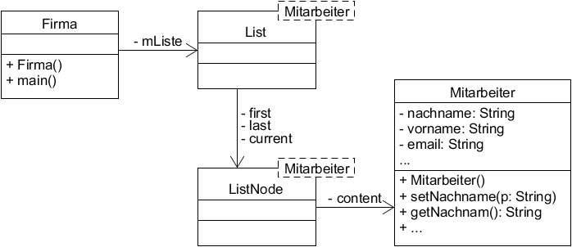
Beispiel: Liste
Wünschenswert: Liste geordnet nach Nachnamen

Slide 3
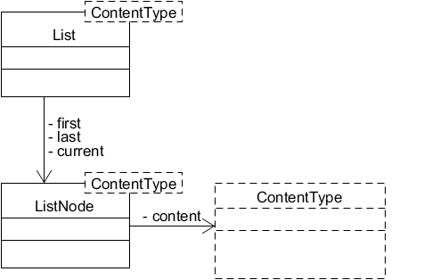
Klasse List allgemein

Slide 4
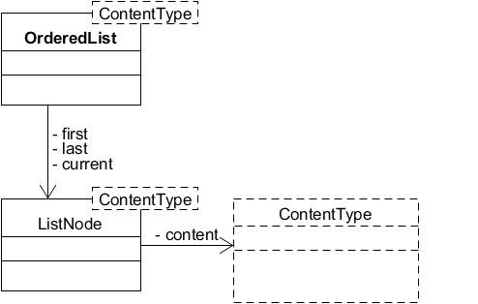
Idee: OrderedList
Statt List (ungeordnet) → OrderedList (geordnet)
Inhalte müssen aber vergleichbar sein!

Slide 5
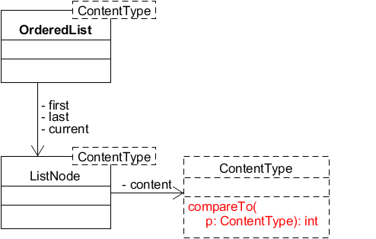
Idee: OrderedList
Leider gibt es die Klasse „ContentType“ nicht
→ kann keine Methoden definieren

Slide 6
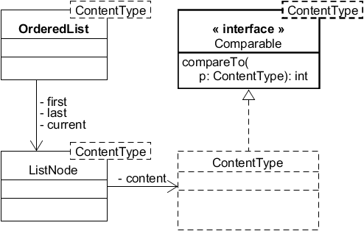
Vorschrift durch Interface
Das Interface „Comparable“ schreibt vor:
Die Klasse, die ContentType ersetzt, muss die Methode compareTo() implementieren.

Slide 7
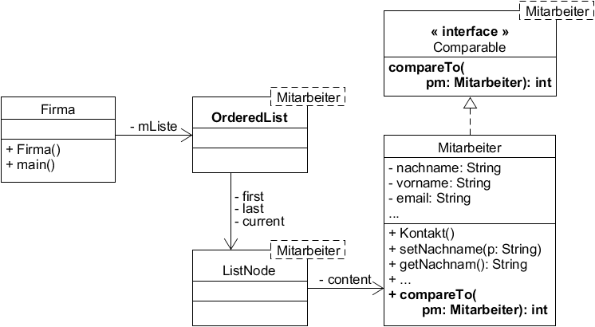
Modell mit OrderedList
Klasse Mitarbeiter implementiert Interface Comparable
→ damit die Methode compareTo()

Slide 8
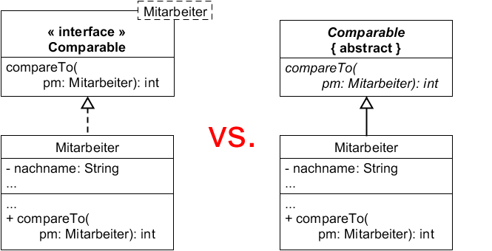
Interface vs. Vererbung
Wozu braucht es ein neues Konzept?
Hätte eine abstrakte Oberklasse nicht gereicht?

Slide 9
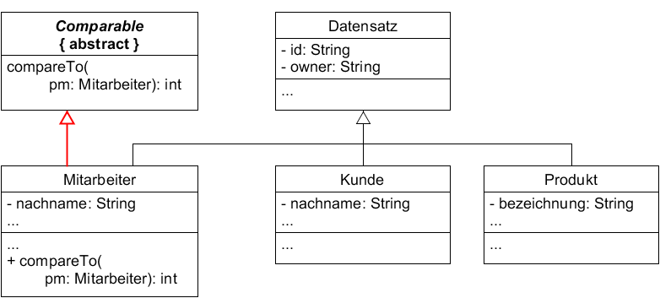
Interface vs. Vererbung
Mitarbeiter ist evtl. schon Teil einer Hierarchie
→ zwei Oberklassen sind nicht erlaubt!

Slide 10
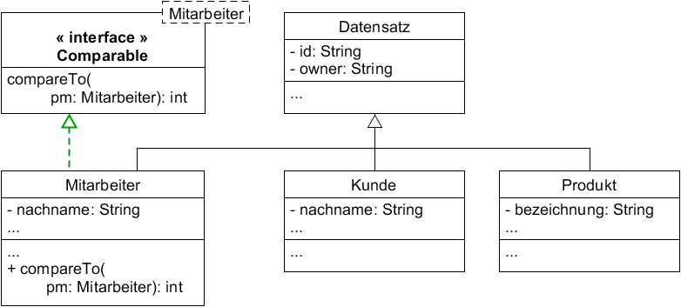
Interface vs. Vererbung
Mit Interface kein Problem !

Slide 11
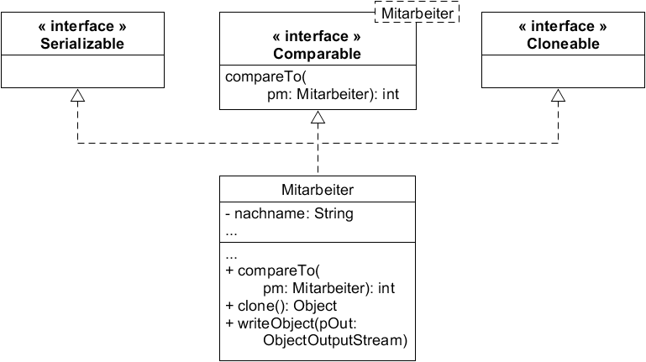
Interface vs. Vererbung
Evtl. sind Funktionen für weitere Kontexte nötig
→ Mehrere Interfaces sind erlaubt.

Slide 12
Vergleich
Interface
kein Objekt erzeugbar
hat nur Methoden
ohne Implementierung
Klasse „implementiert“
Interface
Mehrere Interfaces
möglich
Abstrakte Klasse
kein Objekt erzeugbar
kann auch Methoden mit Implementierung haben
Unterklasse „erbt von“
abstrakter Klasse
Mehrfachvererbung nicht zulässig

Slide 13
Autor / Quellen
Autor:
Christian Pothmann (cpothmann.de)
Freigegeben unter CC BY-NC-SA 4.0, Juni 2021

